Slide 1
2022年国家医保药品目录调整
拟谈判新增药品报送材料
通用名：美泊利珠单抗注射液
商品名：新可来
2022年国家医保药品目录调整
拟谈判新增药品报送材料
通用名：美泊利珠单抗注射液
商品名：新可来
葛兰素史克（中国）投资有限公司

Slide 2
目录
01
02
药品基本信息及疾病介绍
安全性
03
04
有效性
创新性
05
公平性

Slide 3
01
药品基本信息
药品基本信息
通用名：美泊利珠单抗注射液
注册规格：
（1）100 mg（1 ml）/支（单剂量预充式自动注射器）
（2）100 mg（1 ml）/支（单剂量预充式安全注射器）
中国大陆首次上市时间：2021年11月
目前大陆地区同通用名药品的情况：无其他同通用名药品
全球首个上市国家地区及上市时间：美国，2015年11月
是否为OTC药品：否
参照药品建议：无。本品为EGPA治疗领域首个且唯一获批的生物制剂，无适合的参照药品
适应症：用于成人嗜酸性肉芽肿性多血管炎（EGPA）
用法用量：
本品只能经皮下注射给药。本品的推荐给药剂量为300 mg，每4周一次。可在上臂、大腿或腹部皮下注射，分3次进行，每次100 mg。注射位点之间至少间隔5 cm。基于现有数据，无需对老年患者、肾功能或肝功能不全患者进行剂量调整。
1

Slide 4





01疾病介绍
01疾病介绍
嗜酸性肉芽肿性多血管炎（EGPA）全球发病率0-4.2/百万，患病率约2-35/百万，在多国被认定为罕见病
EGPA的患病率及发病率极低
全球发病率/患病率¹⁻²⁵
大陆地区估计发病率及新患者数
全球发病率
（欧洲/美国）
全球患病率
（欧洲/美国）
大陆地区
发病率
估计年新发病患者数
估计年新发确诊
患者数*
0-4.2 例/百万
2-35 例/百万
2.1
例/百万
2000
余人
400
余人
《第一批罕见病目录》纳入疾病发病率范围：
0.46-2000/百万ª
《第一批罕见病目录》纳入疾病患病率范围：
1-1000/百万ª
*由于该病诊断困难，诊断率约20%
COPD诊断率（12%） ²与哮喘诊断率（28.8% ）³平均值=20%
EGPA在多个国家被认定为罕见病
欧盟
美国
澳大利亚
日本
备注
a. 数据来源为国家卫生健康委办发布的《罕见病诊疗指南（2019年版）》。121病种中只有26个病种具有患病率数据
参考文献：
1. Ennis 2019; 2. Vinit 2017; 3. Reinhold-Keller 2005; 4. Watts 2005; 5.Herlyn 2017; 6. Dadoniene 2005; 7. Watts 2001; 8. Nilsen 2020; 9. Kanecki 2017; 10. Mohammad 2009; 11. Pamuk 2016; 12. Watts 1995; 13. Fujimoto 2011; 14. Gonzalez-Gay 2003; 15. Pearce 2016; 16. Berti 2017; 17. Mahr 2004; 18. Haugeberg 1998; 19. Nilsen 2017; 20. Romero-Gomez 2015; 21. Mohammad 2007; 22. Herlyn 2014; 23. Bell 2018; 24. Gokhale 2021; 25. Richter 2015; 26. Wang C, 2018; 27. Huang K,2019
2
Notes:
参考文献:
Ennis D et al. Mepolizumab for the treatment of eosinophilic granulomatosis with polyangiitis. Expert Opinion Biological Therapy. 2019;19(7):617-630.
Vinit J et al. Churg-Strauss syndrome: Retrospective study in Burgundian population in France in past 10 years. Rheumatology International. 2011;31(5):587-593.
Reinhold-Keller E et al. Stable incidence of primary systemic vasculitides over five years: results from the German vasculitis register. Arthritis and rheumatism. 15 2005;53(1):93-99.
Watts RA et al. What is known about the epidemiology of the vasculitides? Best practice & research. Clinical rheumatology. 2005;19(2):191-207.
Herlyn K et al. The incidence rates of ANCA-associated vasculitides in Northern Germany (schleswig-holstein) remain stable between 1998 to 2014. Annals of the Rheumatic Diseases. 2017;76:325.
Dadoniene J et al. Incidence of primary systemic vasculitides in Vilnius: a university hospital population based study. Annals of the rheumatic diseases. 2005;64(2):335-336.
Watts, RA et al. Epidemiology of vasculitis in Europe. Annals of the rheumatic diseases. 2001;60(12):1156-1157.
Nilsen AT et al. Increasing incidence and prevalence of 抗中性粒细胞胞质抗体-associated vasculitis in Northern Norway. Rheumatology (Oxford). 2020;59(9):2316-2324.
Kanecki K et al. Hospital morbidity database for epidemiological studies on Churg-Strauss syndrome. 2017;980:19-25.
Mohammad AJ et al. Incidence and survival rates in Wegener's granulomatosis, microscopic polyangiitis, Churg-Strauss syndrome and polyarteritis nodosa. Rheumatology (Oxford, England). 2009;48(12):1560-1565.
Pamuk Ö N et al. The epidemiology of antineutrophil cytoplasmic antibody-associated vasculitis in northwestern Turkey. Clinical Rheumatology. 2016;35(8):2063-2071.
Watts RA et al. Epidemiology of systemic vasculitis: changing incidence or definition? Semin Arthritis Rheum. 1995;25(1):28-34.
Fujimoto S et al. Comparison of the epidemiology of anti-neutrophil cytoplasmic antibody-associated vasculitis between Japan and the U.K. Rheumatology (Oxford). 2011;50(10):1916-1920.
Gonzalez-Gay MA et al. The epidemiology of the primary systemic vasculitides in northwest Spain: implications of the Chapel Hill Consensus Conference definitions. Arthritis Rheum. 2003;49(3):388-393.
Pearce FA et al. Incidence of 抗中性粒细胞胞质抗体-associated vasculitis in a UK mixed ethnicity population. Rheumatology (United Kingdom). 2016;55(9):1656-1663.
Berti A et al. The epidemiology of 抗中性粒细胞胞质抗体 associated vasculitis in the U.S.: A 20 year population based study. Arthritis and Rheumatology. 2017;69(12):2338-2350.
Mahr A et al. Prevalences of polyarteritis nodosa, microscopic polyangiitis, Wegener's granulomatosis, and Churg-Strauss syndrome in a French urban multiethnic population in 2000: a capture-recapture estimate. Arthritis Rheum. 2004;51(1):92-99.
Haugeberg G et al. Primary vasculitis in a Norwegian community hospital: a retrospective study. Clin Rheumatol. 1998;17(5):364-368.
Nilsen AT et al. [abstract] Epidemiology of 抗中性粒细胞胞质抗体-associated vasculitis in northern Norway. Ann Rheum Dis. 2017;76:319. Abstract THU0305.
Romero-Gomez C et al. Epidemiological study of primary systemic vasculitides among adults in southern Spain and review of the main epidemiological studies. Clin Exp Rheumatol. 2015;33(2 Suppl 89):S-11-18.
Mohammad AJ et al. Prevalence of Wegener's granulomatosis, microscopic polyangiitis, polyarteritis nodosa and Churg-Strauss syndrome within a defined population in southern Sweden. Rheumatology (Oxford). 2007;46(8):1329-1337.
Herlyn K et al. Doubled prevalence rates of 抗中性粒细胞胞质抗体-associated vasculitides and giant cell arteritis between 1994 and 2006 in northern Germany. Rheumatology (Oxford). 2014;53(5):882-889.
Bell CF et al. Burden of illness associated with eosinophilic granulomatosis with polyangiitis (EGPA, formerly Churg-Strauss syndrome): Evidence from a managed care database in the United States. Arthritis and Rheumatology. 2018;70:1951-1952.
Gokhale M et al. Prevalence of Eosinophilic Granulomatosis With Polyangiitis and Associated Health Care Utilization Among Patients With Concomitant Asthma in US Commercial Claims Database. J Clin Rheumatol. 2021;27(3):107-113.
Richter T et al. Rare disease terminology and definitions-a systematic global review: report of the ISPOR rare disease special interest group. Value Health. 2015;18(6):906-914.
Wang C, Xu J, Yang L, et al. Prevalence and risk factors of chronic obstructive pulmonary disease in China (the China Pulmonary Health [CPH] study): a national cross-sectional study[J]. Lancet, 2018, 391(10131): 1706-1717.
Huang K, Yang T, Xu J, et al. Prevalence, risk factors, and management of asthma in China: a national cross-sectional study[J]. The Lancet, 2019, 394(10196)

Slide 5
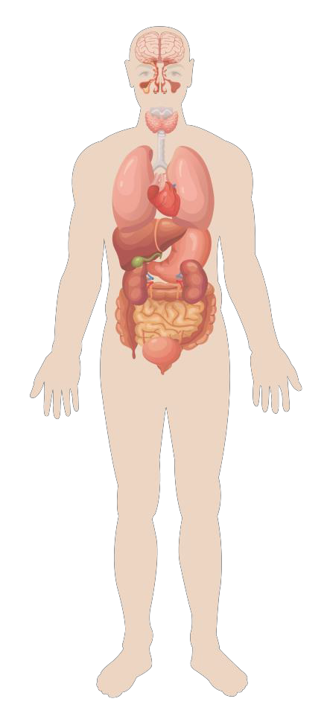
01疾病介绍
01疾病介绍
EGPA复发风险高，死亡率高，累及全身多系统
主要表现：
  外周血及组织中嗜酸粒细胞增多、浸润及中小血管的坏死性肉芽肿性炎症¹
复发风险高：
  传统治疗方案复发率25.3%-50%²⁻⁵
死亡率高：多器官衰竭，长期治疗导致并发症
  未使用激素患者3个月死亡率50%⁶
  获得相应治疗的患者5年死亡率10-15%⁷
  我国研究显示，临床医生报告的复发患者十年中位死亡率高达40%⁸
诊断困难：
  诊疗旅程复杂，常经历多科室诊疗
  诊断步骤多且复杂：包括临床表现、实验室检查、影像学检查及病理活检等多维度标准（包括心脏、肾脏、肝 脏和血管系统的超声和MRI，组织病理学检查等）¹
  确诊常被延迟 ：我国研究显示，患者从发病到获得诊断的平均间隔为4.4年⁸⁻⁹
累及多器官¹
呼吸系统
喘息、咳嗽 95%以上
变应性鼻炎 75%，典型初始症状
反复发作的鼻炎或鼻息肉
心脏27%-47%
心脏受累严重者预后差，如心包炎和心肌病，是EGPA的主要死亡原因
肾脏
肾血管炎 1/3
可迅速发展为急性进展性肾小球肾炎
慢性肾功能衰竭
皮肤70%
血管炎期主要表现之一，常表现为四肢及头皮的紫癜，结节和丘疹
神经系统
70%
多发性单神经炎或感觉运动混合性
外周神经病变
胃肠道37%-62%
腹痛、腹泻、消化道出血、穿孔、梗阻、腹膜炎、腹水
活检：嗜酸粒细胞浸润，肉芽肿形成或结节性肿块
3
参考文献：
1. 嗜酸性肉芽肿性多血管炎诊治规范多学科专家共识.2018；2. Samson M et al. 2013；3. Ribi C et al. 2008；4. Comarmond C,2013;5. Tsurikisawa N; 2017; 6. Baldini C et al. 2010; 7.Pagnoux & Groh. 2016；8. Xin H, etc. ,2022
Notes:
参考文献：
嗜酸性肉芽肿性多血管炎诊治规范多学科专家共识.2018,41(7):514-521.
Samson M et al. Long-term outcomes of 118 patients with eosinophilic granulomatosis with polyangiitis (Churg-Strauss syndrome) enrolled in two prospective trials. J Autoimmun. 2013;43:60-69.
Ribi C et al. Treatment of Churg-Strauss syndrome without poor-prognosis factors: a multicenter, prospective, randomized, open-label study of seventy-two patients. Arthritis and rheumatism. 2008;58(2):586-594.
Comarmond C;Arthritis and rheumatism;2013;65;270-81
Tsurikisawa N;The Journal of Rheumatology 2017;44;1206-1215
Baldini C et al. Rheum Dis Clin North Am. 2010;36(3):527-543
Pagnoux & Groh. Exp Rev Clin Immunol 2016;12(10):1059-67
Xin H, etc. Clinical Manifestations and Health Care Resource Utilization of Eosinophilic Granulomatosis with Polyangiitis (EGPA) in China: A Cross Sectional Multi Center Physician Survey Study. 2022 ISPOR US, May 15-18, 2022. Poster No. EE298.

Slide 6













01疾病介绍
01疾病介绍
EGPA现有的治疗方案为长期大剂量激素和免疫抑制剂，不良反应严重，复发率高，临床未满足需求显著
EGPA常规治疗方案¹
常规治疗的未满足需求
EGPA治疗的目标⁷
长期大剂量激素治疗引发多种不良反应²⁻³
实现长期缓解
头发稀疏
大剂量激素
锁骨上脂肪垫
水牛背
红颊
易出现瘀斑
伤口愈合减慢
满月脸
紫纹
减少复发风险
肢端变细
肌肉萎缩
腹部下垂
感染
心血管系统
↑ 心血管事件风险
肌肉
骨
中枢神经
皮肤
眼
免疫抑制剂
肌病
代谢
胃
白内障
降低激素用量
骨坏死
骨质疏松症
体重增加/肥胖
体液潴留/水肿
库兴综合征
糖代谢受损
胰岛素抵抗
β-细胞功能障碍
多毛症
皮肤变薄
神经-精神症状
HPA功能不全
胃溃疡
常规治疗复发率高而致损害加重⁴⁻⁶
提高生活
质量等
频繁复发会使患者面临永久的组织和器官损害风险
参考文献：
1. 嗜酸性肉芽肿性多血管炎诊治规范多学科专家共识.2018; 2. Hoes JN, Jacobs J, Buttgereit F, et al. 2010; 3.杨宝峰. 2013; 4. Robson J; 2015;5. Wechsler ME;2017;6. Doubelt I; 2019; 7. Moosig F;2013
4
Notes:
参考文献：
嗜酸性肉芽肿性多血管炎诊治规范多学科专家共识.2018,41(7):514-521.
Hoes JN, Jacobs J, Buttgereit F, et al. Nat Rev Rheumatol. 2010 Dec;6(12):693-702.
杨宝峰. 药理学（第八版）. 北京: 人民卫生出版社, 2013.P338
Robson J;Rheumatology;2015;54;471-481
Wechsler ME; N Engl J Med;2017;376;1921-1932
Abstract - 2639;Doubelt I;ACR/ARP Annual Meeting;2019;1-4
Moosig F;Annals of the rheumatic diseases;2013;72;1011-7

Slide 7
02安全性
02安全性
美泊利珠单抗的安全性与安慰剂相当，表现出良好的安全特性
药品说明书收载安全性信息
临床三期研究显示¹
十分常见的不良反应为头痛；常见不良反应有咽炎、下呼吸道感染等
美泊利珠的安全性与安慰剂相当
系统器官分类 | 不良反应 | 发生频率
感染及侵染类疾病 | 咽炎 下呼吸道感染 尿路感染 | 常见 常见 常见
免疫系统疾病 | 超敏反应（全身性过敏）* 速发过敏反应 | 常见 罕见
神经系统疾病 | 头痛 | 十分常见
呼吸系统、胸及纵隔疾病 | 鼻充血 | 常见
胃肠系统疾病 | 上腹痛 | 常见
皮肤及皮下组织类疾病 | 湿疹 | 常见
肌肉骨骼及结缔组织疾病 | 背痛 | 常见
全身性疾病及给药部位各种反应 | 发热 给药相关反应（全身性非过敏性）** 局部注射部位反应 | 常见 常见 常见
最常见AE是头痛、关节痛、鼻窦炎和上呼吸道感染；哮喘发作或恶化是最常见SAE（美泊利珠单抗组 3％ vs 安慰剂组 6％）
美泊利珠单抗组（18%）较标准治疗组（26%）的 严重不良反应发生率更少
药品不良反应监测情况
在药品上市后，未因安全性问题采取撤市、驳回、吊销、暂停或上市许可证续期失败等措施。
因药品尚无中国临床使用经验，故并无临床安全性报道。
十分常见（≥ 1/10）、常见（≥ 1/100 - < 1/10）、偶见（≥1/1,000 - < 1/100）和罕见（≥1/10,000 - <1/1,000）
* 据报告，在重度嗜酸性粒细胞性哮喘研究中，包括超敏反应在内的全身性反应的整体发生率与安慰剂组相似。
** 在重度嗜酸性粒细胞性哮喘研究的受试者中，与全身性非过敏性给药相关反应相关的最常见的表现是皮疹、潮红和肌痛；这些表现的报告频率并不高，在皮下接受美泊利珠单抗100 mg 的受试者中报告率<1%。
参考文献：
1.Wechsler ME et al. N Engl J Med 2017; 376:1921–1932
5
Notes:
参考文献：
1.Wechsler ME et al. N Engl J Med 2017; 376:1921–1932

Slide 8
03有效性
03有效性
作为全球包括中国首个且唯一获批EGPA治疗的靶向生物制剂，美泊利珠单抗实现持续缓解，降低激素用量和减少复发，获得多个国内外权威指南推荐
美泊利珠单抗是全球包括中国首个且唯一获批用于EGPA治疗的靶向生物制剂
国内外权威指南推荐²⁻⁴
MIRRA研究：EGPA国际性、多中心、大样本（136例）三期随机、双盲、安慰剂对照的临床研究¹
《2022年嗜酸性细胞增多性肺疾病专家共识》
《2018 中国嗜酸性肉芽肿性多血管炎诊治规范多学科专家共识》
《2022年欧洲抗风湿病联盟《ANCA相关血管炎管理推荐》（2022年EULAR大会报告，全文待发表）
《2021美国风湿病学会（ACR）EGPA疾病治疗与管理的指南》
79%
50%
59%
更高
缓解比例
更少
复发风险
更低
激素用量
美泊利珠单抗能够使79%的EGPA患者实现缓解*
美泊利珠单抗能够显著减少EGPA年复发率50%**
美泊利珠单抗能够使近60%的EGPA患者OCS日均剂量减少至≤7.5mg/天***
*缓解定义为BVAS=0+OCS剂量≤7.5 mg/日，且为52周的数据；**此为52周内数据；***第48-52周数据。
复发定义为在过去2年内要求增加OCS剂量、开始或增加免疫抑制治疗剂量或需要住院治疗的复发，并且发生在筛选访视（访视1）前至少12周，期间持续接受 ≥7.5 mg/日的泼尼松龙（或等效药物）。
参考文献：
Wechsler ME et al. 2017; 2. 2022嗜酸粒细胞增多相关性肺疾病诊疗中国专家共识，2022 3.嗜酸性肉芽肿性多血管炎诊治规范多学科专家共识.2018 ; 3. Chung SA et al. 2021; 4. Isobe M, et al. 2020
6
Notes:
参考文献：
Wechsler ME et al. N Engl J Med 2017; 376:1921–1932
2022嗜酸粒细胞增多相关性肺疾病诊疗中国专家共识，2022
嗜酸性肉芽肿性多血管炎诊治规范多学科专家共识.2018
Chung SA et al. Arthritis & Rheumatol;2021;73;1366-1383

Slide 9
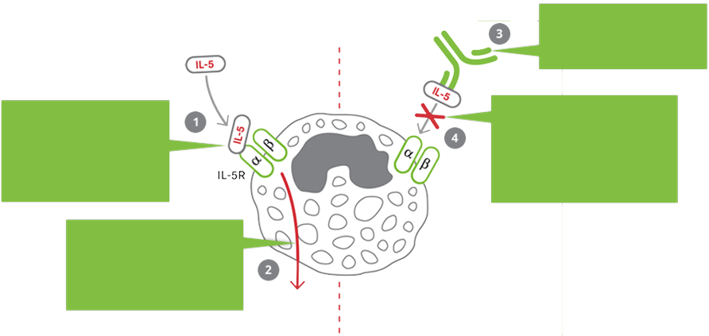
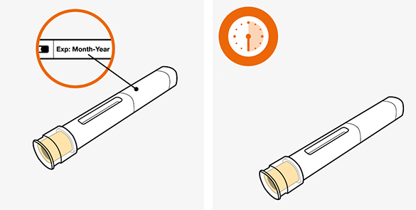
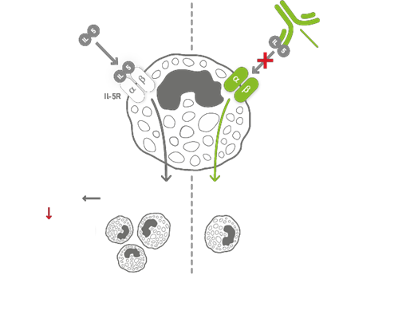

04创新性
04创新性
本品特异性靶向抗IL-5单克隆抗体，有效降低EOS水平；给药途径优化且便捷，提高依从性
机制创新¹⁻²
应用创新
1月1次，每次3针
IL-5的作用机制
美泊利珠单抗作用机制
3
使用便捷，提高患者依从性
美泊利珠单抗是一种人源化靶向IL-5单克隆抗体
IL-5
IL-5
患者可在指导下可自行注射
1
IL-5
IL-5与EOS表面的IL-5受体α结合形成二聚体复合物
β
β
4
上臂
α
α
通过抗IL-5有效减少EOS的生成和存活
IL-5R
腹部
皮下注射
大腿
2
优先审评
激活IL-5信号通路促进EOS增殖、分化、募集和活化
2020年7月被纳入中国药品监督管理局
优先审评
“临床急需的短缺药品，防治重大传染病和罕见病等疾病的创新药和改良型新药”
EOS增殖
EOS成熟（由EOS前体向EOS转化）
EOS存活
EGPA=嗜酸性肉芽肿性多血管炎；EOS=嗜酸性粒细胞；IL-5=白介素5
参考文献：
Garcia G et al. Eur Respir Rev 2013; 22:251–257.
Supplement to Wechsler ME et al. N Engl J Med 2017; 376:1921–1932
7
Notes:
参考文献：
Garcia G et al. Eur Respir Rev 2013; 22:251–257.
Supplement to Wechsler ME et al. N Engl J Med 2017; 376:1921–1932

Slide 10
05公平性
05公平性
美泊利珠单抗准入医保弥补现有目录短板，保障EGPA罕见病患者用药，体现了社会文明及公平性
患者年发病患者人数
估计年发病患者总数约2000余人；由于该病诊断困难，诊断率约20%，年新发确诊患者约400余人
EGPA 发病高峰年龄为30-40岁青壮年¹ ，多为家庭支柱
弥补医保目录短板
传统方案为激素和免疫抑制剂，是对免疫系统疾病的非特异性对症治疗，并非特异性靶向治疗；且副作用明显，疾病复发率高
现有医保目录中没有治疗EGPA创新药品，美泊利珠单抗准入医保目录将弥补目录短板
易于临床管理
嗜酸性肉芽肿性多血管炎的临床治疗有国内外权威指南提供清晰依据，疾病诊断有明确的医学判定标准，本品的临床滥用风险小
本品每月一次，使用便捷，操作简单，在指导下可自行注射，患者依从性高
公平性与社会责任
罕见病患者应得到公平的用药保障，为实现我国《健康中国 2030》规划，应完善罕见病药品保障，做到“一个都不能少”
参考文献：
嗜酸性肉芽肿性多血管炎诊治规范多学科专家共识.2018,41(7):514-521.
8
Notes:
参考文献：
1. 嗜酸性肉芽肿性多血管炎诊治规范多学科专家共识.2018,41(7):514-521.

Slide 11
谢谢各位专家的关注，请给予EGPA罕见病患者得到美泊利珠单抗医保治疗的机会！
嗜酸性肉芽肿性多血管炎（EGPA）全球发病率0-4.2/百万，患病率约2-35/百万，在欧美日澳等多国被认定为罕见病
预估在中国确诊患者约3000余人。EGPA 发病高峰年龄为30-40岁青壮年，多为家庭支柱
EGPA是罕见病
传统方案为激素和免疫抑制剂，是对免疫系统疾病的非特异性对症治疗，并非特异性靶向治疗；副作用明显，疾病复发率高
现有医保目录中没有治疗EGPA创新药品，美泊利珠单抗准入医保目录将弥补目录短板
EGPA未满足需求明显
美泊利珠单抗临床获益显著，安全性良好
本品是全球包括中国首个且唯一获批EGPA适应症的靶向生物制剂
与传统方案相比，本品显著减少50%年复发率，使59%患者激素降至7.5mg/天，18%患者停用激素，帮助79%患者获得缓解，安全性良好

